Slide 1
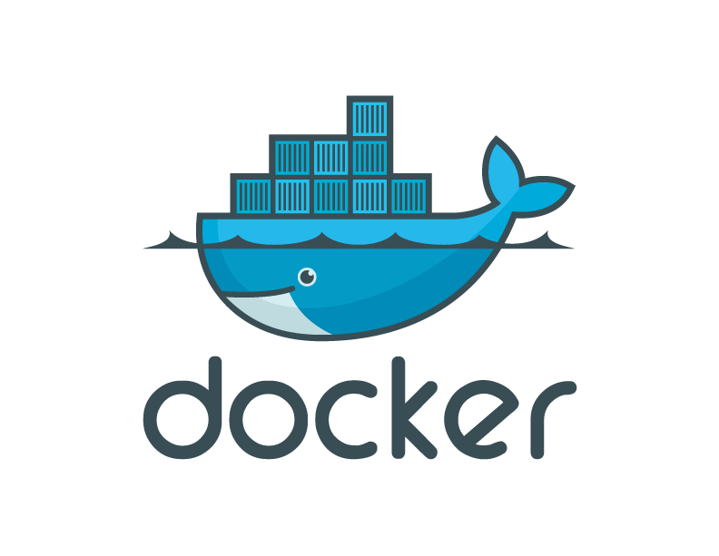


Oct 2014
Docker简介及与OpenStack集成
刘光亚(liugya@cn.ibm.com)
Sina weibo: @platformer
Notes:
主要两块
简单介绍docker
OpenStack Docker集成

Slide 2
调查
多少人听说过docker？
多少人玩过docker？
有没有人在生产环境使用docker？

Slide 3
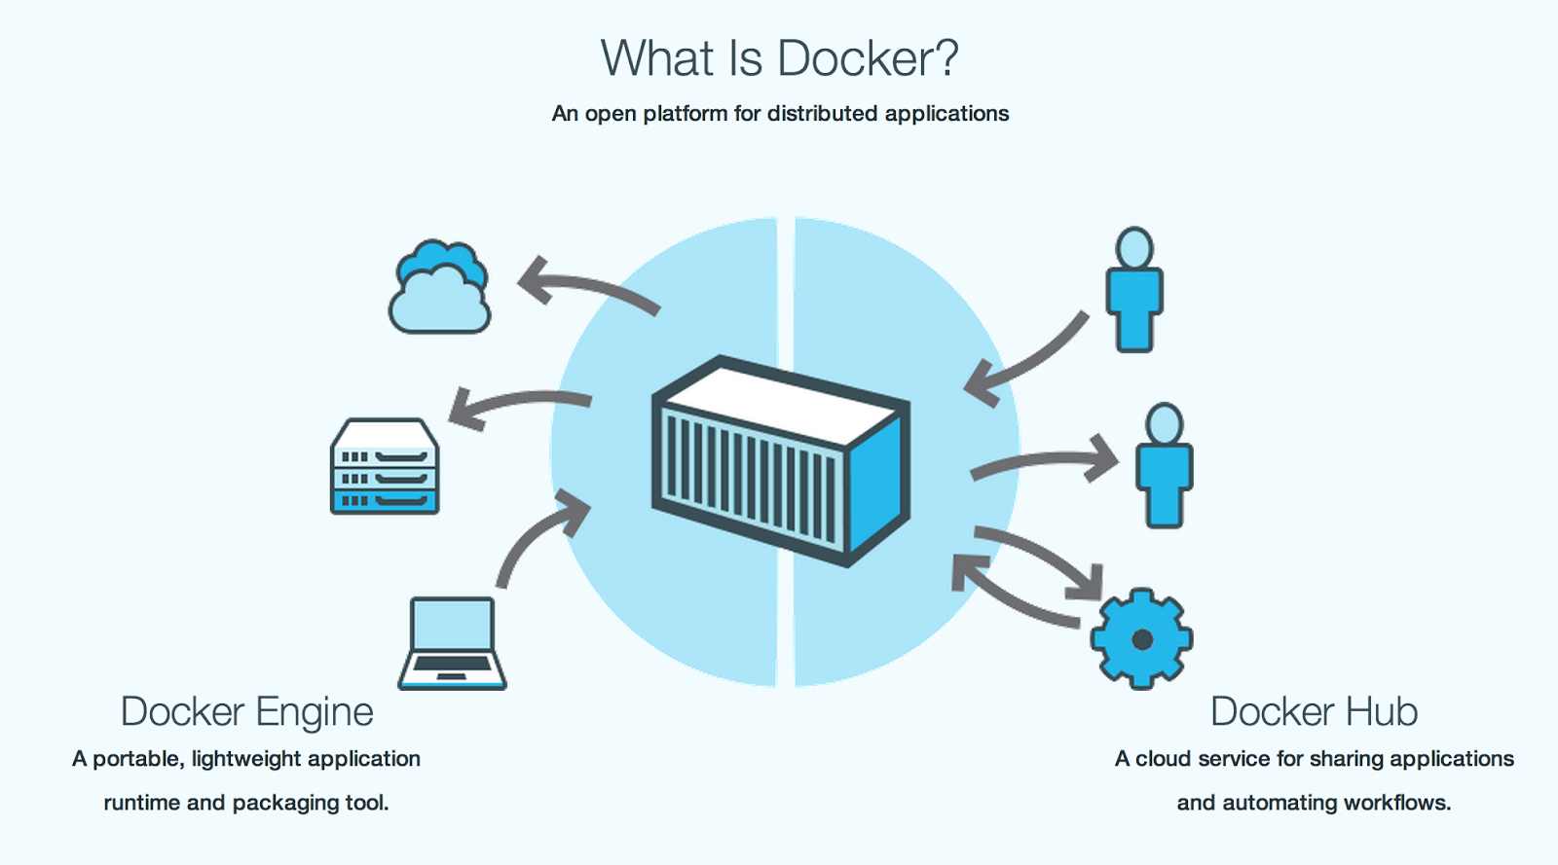
什么是Docker
Docker是PaaS供应商dotCloud开源的一个基于LXC 的高级容器引擎，源代码托管在 GitHub 上, 基于Go语言开发并遵从Apache 2.0协议开源。

Slide 4
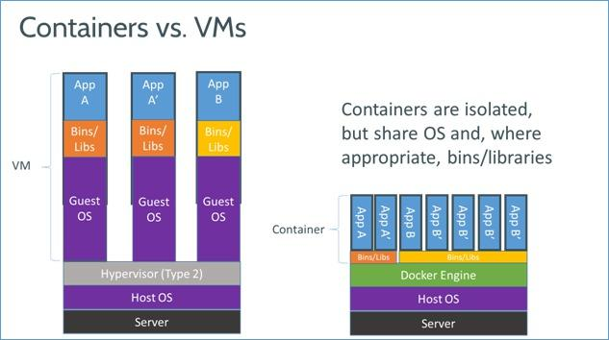
Docker带来虚拟化手段的变化
VM Instance
- Guest OS
= Container

Slide 5
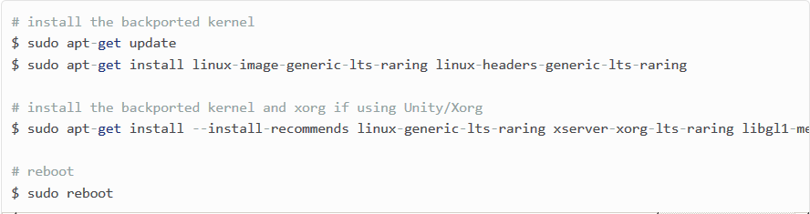
Docker安装
内核大于等于2.6.32-431
安装与平台支持
https://docs.docker.com/installation/

Slide 6
Docker的主要概念
镜像 image
容器 Container
仓库 Repo
Dockerfile
创建docker镜像

Slide 7
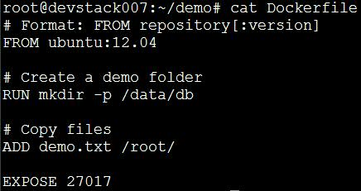
Dockerfile实例
docker build -t your-tag .
https://docs.docker.com/examples/nodejs_web_app/#creating-a-dockerfile

Slide 8
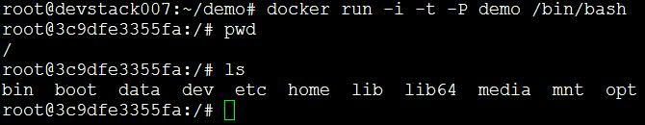
Docker的简单使用
https://docs.docker.com/userguide/usingdocker/
Notes:
-p 的意思就是 把dockerfile中EXPOSE的所有端口都映射到docker server上

Slide 9
Docker端口映射

Slide 10
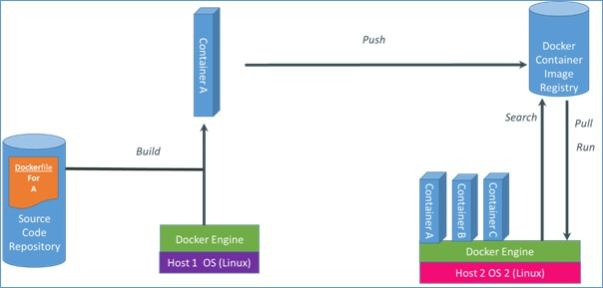
Docker工作流

Slide 11
Docker网络
当docker启动时，它会在宿主机器上创建一个名为docker0的虚拟网络接口
Docker0作为容器的网关
Notes:
docker0并不是正常的网络接口。它只是一个在绑定在docker server上的虚拟以太网桥。它可以使容器与主机相互通信以及容器之间的通信。每次Docker创建一个容器，它就会创建一对对等接口(peer interface)，类似于一个管子的两端－在这边可以收到另一边发送的数据包。Docke会将对等接口中的一个做为eth0接口连接到容器上，
demo

Slide 12
Docker网络（host模式）
docker run -i -t --net=host image command
优点
Docker容器和Docker服务器的网络配置相同。
不需要复杂的网络配置就可以保证
缺点
端口不能冲突

Slide 13
Docker网络（OVS+GRE）
Ovs+GRE保证不同docker服务器上的容器可以通信
Notes:
OpenStack nova-docker driver有这种模式
我是手动配置的，为了保证IP不冲突，我将docker0设置为不一样的
demo

Slide 14
Docker网络（大使模式1）
c2->redis_ambassado(9.21.63.230)->network->redis_ambassado(9.21.63.233)->redis

Slide 15
Docker网络（大使模式1）

Slide 16
Docker相关
Google Kubernets
Google开源的一套Docker集群管理工具
https://github.com/GoogleCloudPlatform/kubernetes
Tutum
提供了一套非常友好的dashboard
支持创建docker container的application
CoreOS
CoreOS是一个基于Docker的轻量级容器化Linux发行版，专为大型数据中心而设计
通过轻量的系统架构和灵活的应用程序部署能力简化数据中心的维护成本和复杂度
http://panamax.io/
主要是通过dashboard简化docker应用的部署，类似于Tutum
基于Docker的十大创业公司

Slide 17
Docker集成
OpenStack + Docker
Hadoop + Docker
Spark + Docker
Mesos + Docker
http://mesosphere.com/

Slide 18
Docker与OpenStack集成
Nova集成
通过Nova compute来实现
添加了一个新的nova docker drvier。 https://github.com/stackforge/nova-docker
HEAT集成
添加了一个新的HEAT Resource：DockerInc::Docker::Container
HEAT docker driver直接与docker server交互
没有和nova，cinder，neutron等交互
Container As A Service
为OpenStack添加一个新的服务来管理docker container
Kilo blueprint：https://review.openstack.org/#/c/114044/
设计文档：https://wiki.openstack.org/w/images/5/51/Containers_Proposal.pdf

Slide 19
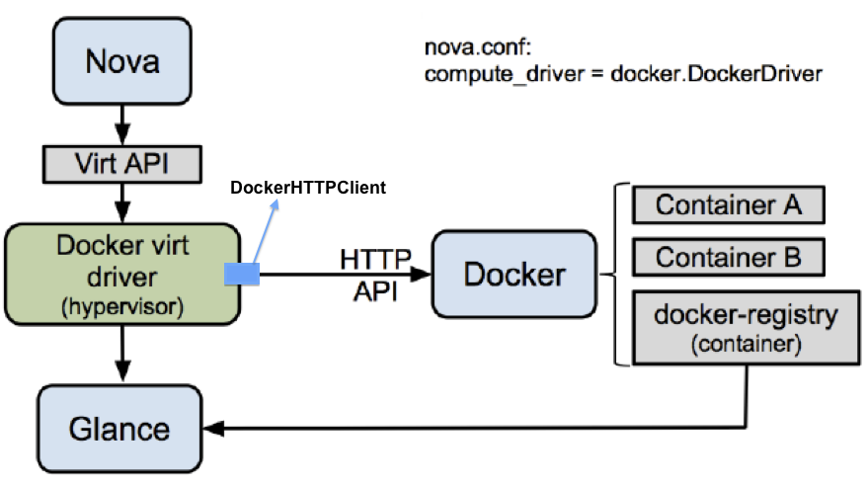
Docker与OpenStack Nova的集成
工作原理
使用DockerHTTPClient去访问一组Docker HTTP API来管理container
参考
https://github.com/stackforge/nova-docker
https://wiki.openstack.org/wiki/Docker
Notes:
Nova Docker driver这种方式有些缺点，例如，标准的API 扩展使用虚拟机特有的功能，但这些功能对于Docker并不适用，而且把Docker当作虚拟机来使用，Nova很难利用Docker有用的功能，
例如连接容器（主要指Docker容器间通信），基于以上的原因，Heat是更好的选项。

Slide 20
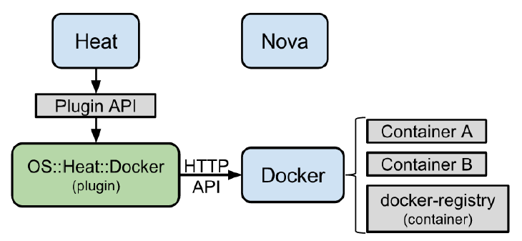
Docker与OpenStack HEAT的集成
工作原理
使用Docker Python客户端去访问一组Docker HTTP API来管理container
参考
https://github.com/MarouenMechtri/Docker-containers-deployment-with-OpenStack-Heat

Slide 21
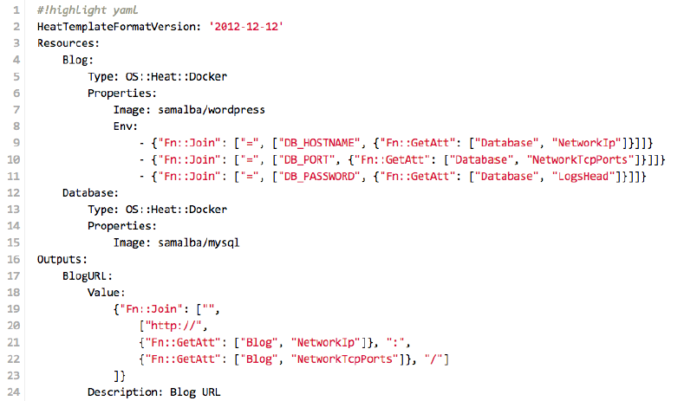
Wordpress Docker Template

Slide 22
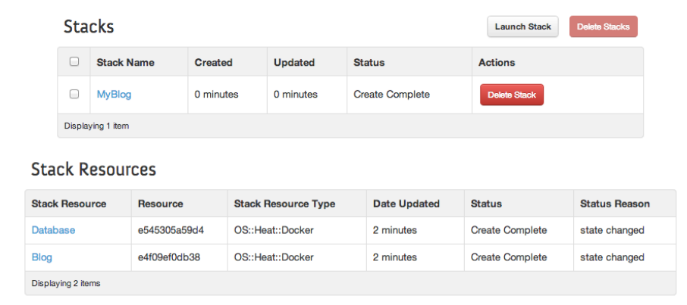
Docker运行实例

Slide 23
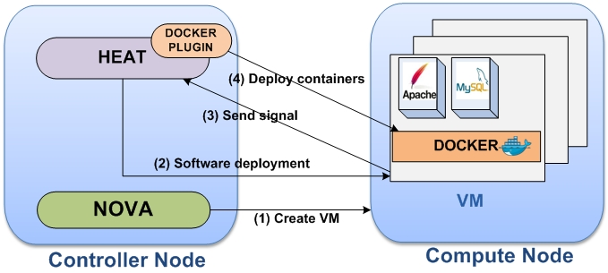
Nova和HEAT Docker Driver集成
https://github.com/MarouenMechtri/Docker-containers-deployment-with-OpenStack-Heat
http://techs.enovance.com/7104/multi-tenant-docker-with-openstack-heat

Slide 24
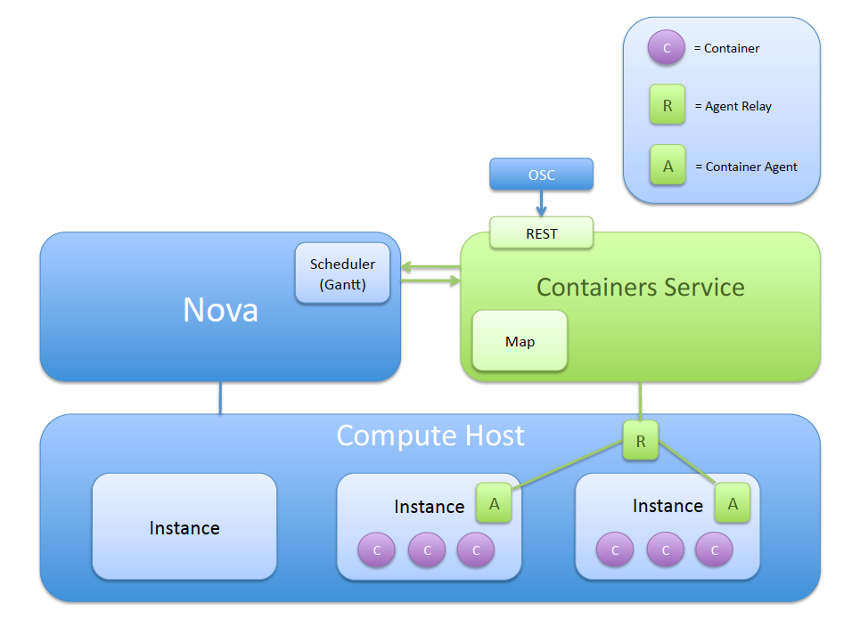
Container As A Service （Kilo Blueprint）
为OpenStack添加一个新的服务来管理docker container
Container Service是Container的一个集中管理服务
通过Gantt来进行资源调度，挑选docker server来部署container
可以on-demand去创建nova instance

Slide 25
参考
Google “OpenStack Docker HEAT NOVA”

Slide 26
Thanks!

